Slide 1
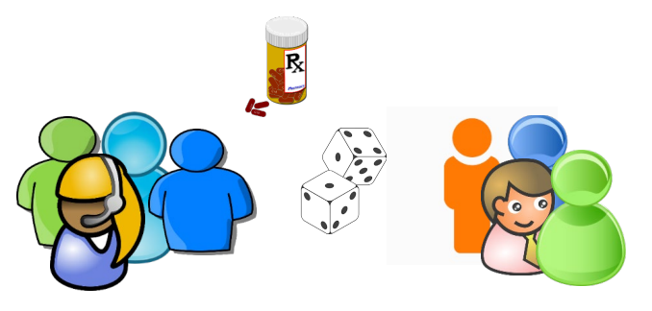
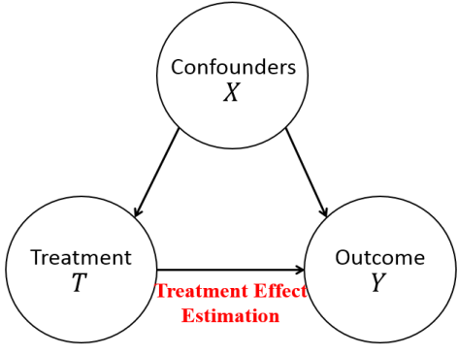
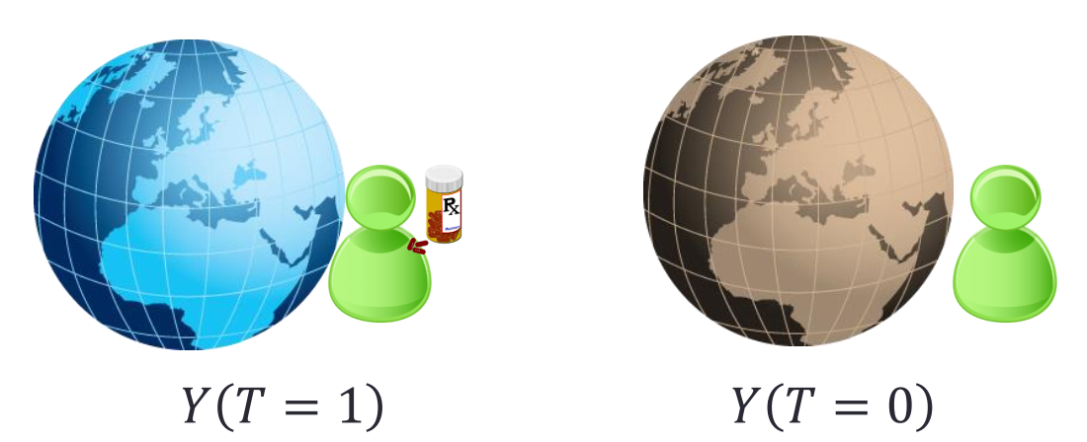
三、课题季度研究进展 —— 完成工作
工作进展4-1：重加权自编码器个体因果效应无偏估计网络
问题
面对二元治疗情况下反事实以及随机对照实验可行性等挑战，如何通过观测数据生成平衡的表示分布的同时考虑协变量对预测结果的影响，实现去混淆的无偏因果效应估计？
可行性分析
反事实问题
随机对照实验可行性问题
潜在因果框架
因果效应估计(Treatment Effect Estimation/Causal Effect Estimation)和提升模型(Uplift Modelling)具有相同的目标:估计给定受试样本接受干预后的结果变化，区别在于:提升模型是针对随机实验数据的(通常为隐式假设)，因果效应估计通常需要遵守必要的假设，应用于实验数据和观测数据(experimental and observational data)。
Notes:
用深度模型进行因果效应估计面临这许多挑战，首先就是反事实的问题，二元情况举例，除非有平行空间，否则只能观测到一种治疗效果。统计学家想到用随机实验的方法，但需要数据量的大，而且类似摇色子，不人道，这时我们就需要引入潜在因果模型。潜在因果模型只需要知道一个变量T对Y有没有casual inffect，其他结构不care，同时也要知道confounder。

Slide 2
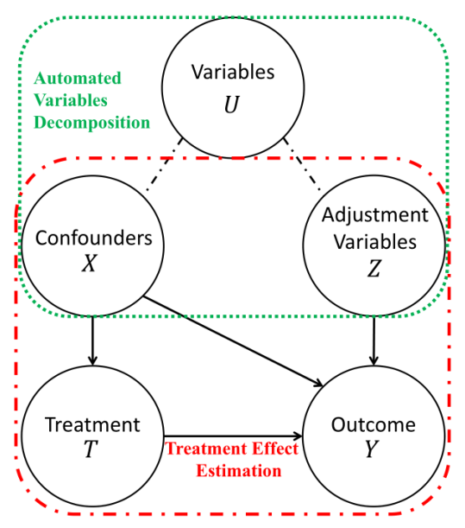
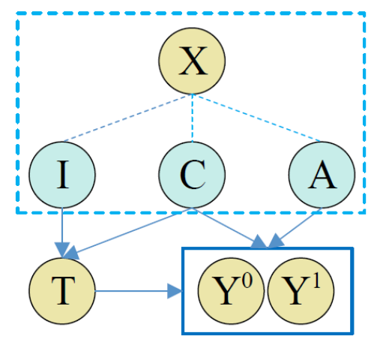
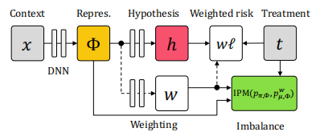
三、课题季度研究进展 —— 完成工作
工作进展4-1：重加权自编码器个体因果效应无偏估计网络
现有工作：
[3]RCFR
表示网络特征集加权
不足：
样本集加权方式单一，不能适应分布复杂情况
特征集加权训练数据不足，难以学习平衡表示
协变量因子复杂，难以挖掘特征关联
[2]DeR-CFR
[1]D²VD
数据驱动下样本集变量分离
协变量分解：工具变量I、混杂变量C、调节变量A
[1]Kuang K, Cui P, Li B, et al. Treatment effect estimation with data-driven variable decomposition[C]//Proceedings of the AAAI Conference on Artificial Intelligence. 2017, 31(1).
[2]Wu A, Yuan J, Kuang K, et al. Learning decomposed representations for treatment effect estimation[J]. IEEE Transactions on Knowledge and Data Engineering, 2022.
[3]Johansson F D, Kallus N, Shalit U, et al. Learning weighted representations for generalization across designs[J]. arXiv preprint arXiv:1802.08598, 2018.
Notes:
协变量分解D2VD，数据驱动的变量分离，除了混杂变量X还有调整变量Z。RCFR在CRFNet基础上对特征集进行加权，DeR-CFR将变量X分解为三种潜在因素：工具因子I，它只影响治疗T；混杂因子C，这是治疗T和结果Y的常见原因；调整因子A，它只决定结果Y。

Slide 3
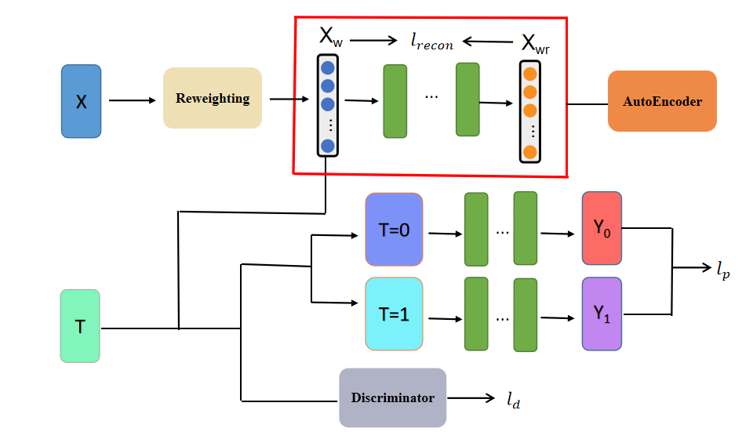
三、课题季度研究进展 —— 完成工作
工作进展4-1：重加权自编码器个体因果效应无偏估计网络
我们提出一种新的网络结构RAENet。采用Reweighting，AutoEncoder和Discriminator的模型结构，克服传统算法劣势。Reweighting模块对样本集进行加权，使模型可以挖掘到特征间的关联性。Autoencoder模块对特征集进行训练数据自监督学习，使模型可适应各类复杂分布情况。Discriminator模块通过GAN网络平衡控制组对照组的平衡分布表示，实现无偏因果效应估计。
RAENet网络结构
Notes:
网络整体结构框架如下，首先对协变量 X 进行特征变换，通过深度网络学习一个权重矩阵，接着重加权，对不同协变量参数实现自适应的权重分配生成加权后的参数变量 XW ，数据集紧接着对 XW 进行自编码器自监督学习表示进行训练数据增强，在网络训练时计算重构损失 Lrecon，平衡整体网络结构产生的信息熵，之后通过经典的表示平衡网络，例如 DNN，GAN 网络等对表示空间控制组和对照组的分布进行平衡表示，生成平衡的表示分布变量 Z, 最后再通过预测网络对控制组和对照组平衡后的结果实现无偏预测, 也就是 Y (T = 0) 和Y (T = 1)。PS，倾向得分，给定协变量X条件下，某个治疗策略的选择概率，IPW逆倾向得分权重， T为治疗策略， E(x)为倾向得分，样本越倾向选择这个策略，那么说明这个策略对该样本可能获得更好的策略效果，所以取逆得到的权重来平衡这个策略效果，此时的ATE变为

Slide 4

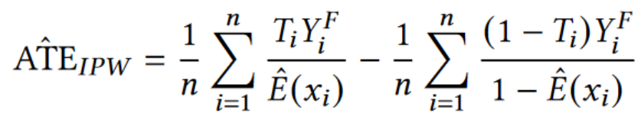


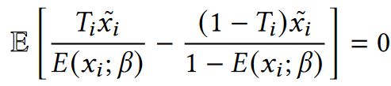
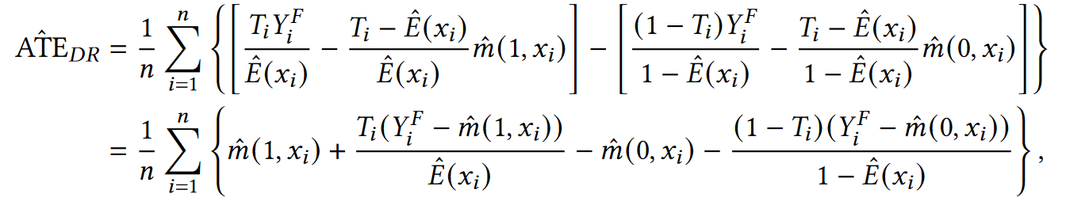


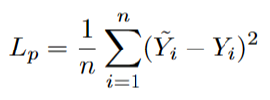

三、课题季度研究进展 —— 完成工作
工作进展4-1：重加权自编码器个体因果效应无偏估计网络
Reweighting
AutoEncoder
Discriminator
IPW
AIPW(DR)
CBPS
AE
VAE
WGAN
[1]Louizos C, Shalit U, Mooij J M, et al. Causal effect inference with deep latent-variable models[J]. Advances in neural information processing systems, 2017, 30.
[2]Yao L, Chu Z, Li S, et al. A survey on causal inference[J]. ACM Transactions on Knowledge Discovery from Data (TKDD), 2021, 15(5): 1-46.
[3]Guo Z, Zheng S, Liu Z, et al. Cetransformer: Casual effect estimation via transformer based representation learning[C]//Pattern Recognition and Computer Vision: 4th Chinese Conference, PRCV 2021, Beijing, China, October 29–November 1, 2021, Proceedings, Part IV 4. Springer International Publishing, 2021: 524-535.
Notes:
其中 m(1,x)和 m(0,x)分别是根据试验组和测试组训练出来的回归模型；如果倾向得分或者回归模型是准确的，那么这个估计就是一致渐进无偏估计,第一行是试验组通过IPW平衡后的真实值-预测值与测试组IPW平衡后真实值-预测值的差值，正好反应ATE的效果。第二行代表的含义是第一项【根据试验组和对照组数据预测出结果的差异】反映了两组数据在回归模型下的策略效果差异；第二项【试验或对照组真实结果与模型预测结果的差距通过逆倾向得分加权的差值】反映排除预测效果外，真实观测结果之间的效果差异，并用逆倾向得分进行加权；两部分差异加一起，反映了无偏的策略效果估计。其中， xi=f(xi)是一个预定义的向量-值映射函数。通过解决上述问题，CBPS直接从估计的带参数的倾向得分中构建了协变量平衡得分，增加了对倾向得分模型的稳健性。给倾向得分E(xi) 加了一个参数，使它变成e(xi,b)，然后根据这个新的倾向得分e(xi,b)给样本加权，使试验组和对照组的稀缺度一样，这样求解出来的的倾向得分e(xi,b)实现样本的相关变量之间的平衡。𝐴：R𝑛→R𝑝（编码器）和𝐵：R𝑝→R𝑛（解码器），其中，𝐸是对𝑥分布的期望，Δ是重构损失函数，它度量解码器的输出与输入之间的距离。后者通常被设置为ℓ2-范数。CEVAE白色节点对应参数化的确定性神经网络转换，灰色节点对应从各自的分布中抽取样本，白色圆圈对应根据处理t的切换路径。利用变分自编码器来推断X和（Z、t、y）之间的复杂非线性关系，并近似恢复p（Z、X、t、y），p协变量概率分布，q后验近似，以xi，t∗i，yi∗为训练集中输入、治疗和结果随机变量的观察值。

Slide 5
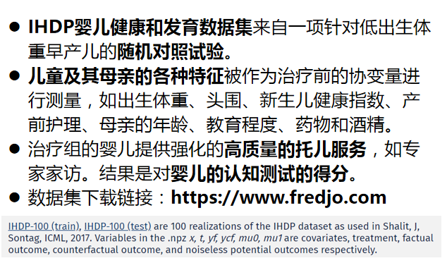
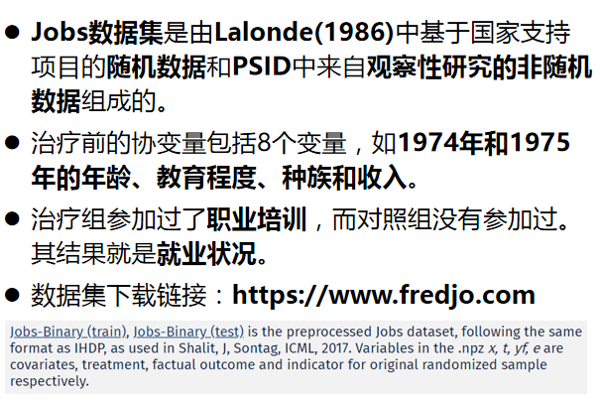
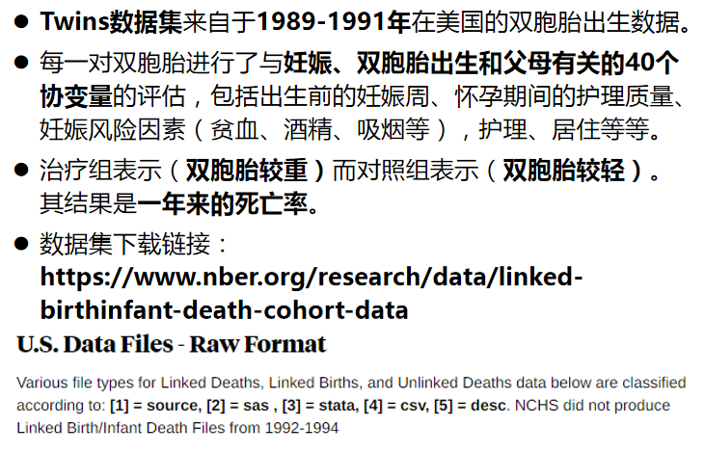
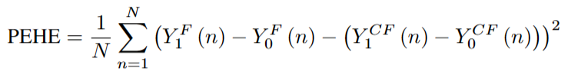

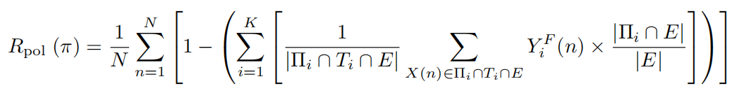
三、课题季度研究进展 —— 完成工作
工作进展4-1：重加权自编码器个体因果效应无偏估计网络
数据集：
[1]IHDP
[2]Jobs
[3]Twins
评测指标：
[1]Brooks-Gunn J, Liaw F, Klebanov P K. Effects of early intervention on cognitive function of low birth weight preterm infants[J]. The Journal of pediatrics, 1992, 120(3): 350-359.
[2]LaLonde R J. Evaluating the econometric evaluations of training programs with experimental data[J]. The American economic review, 1986: 604-620.
[3]Almond D, Chay K Y, Lee D S. The costs of low birth weight[J]. The Quarterly Journal of Economics, 2005, 120(3): 1031-1083.
Notes:
对于二元治疗情况下，有三个常用数据集，IHDP，Jobs和Twins。IHDP和Twins采用ATE和PEHE，ATE中，Y（T = 1）和Y（T = 0）表示人群中治疗组和对照组的结果，PEHE中Y1 F (n)、Y0 F (n)和Y1 CF (n)、Y0 CF (n)分别表示治疗组和对照组的事实和反事实的无偏估计。Jobs由于测试集来自RCT，采用ATT和Policy Risk，ATT中，Y（T = 1）|T = 1和Y（T = 0）|T = 1分别对应于治疗组的潜在治疗结果和对照组结果，Policy Risk中Πi = {X (n)： i =argmaxˆY CF }，Ti = {X (n)： ti (n) = 1}，E是RCT的子集。

Slide 6
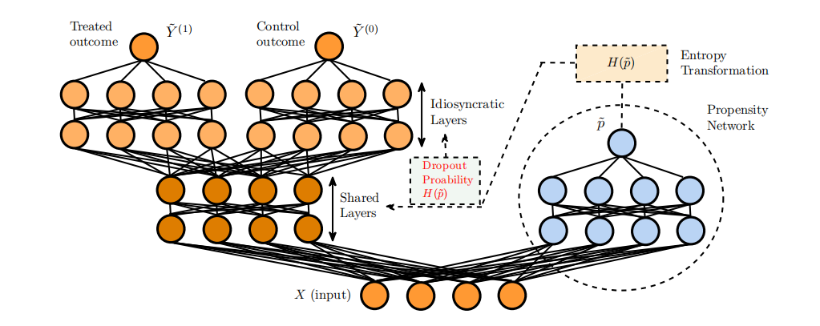
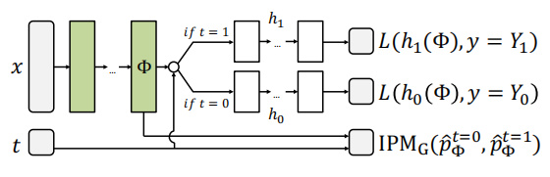
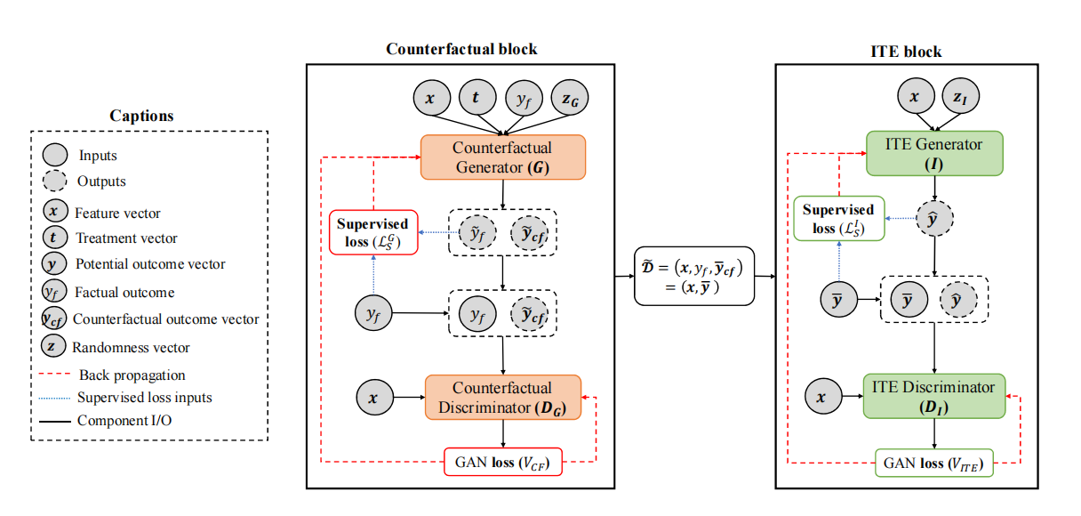
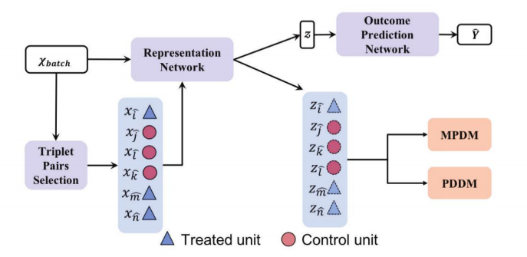
三、课题季度研究进展 —— 完成工作
工作进展4-1：重加权自编码器个体因果效应无偏估计网络
[2]CFRNet
[1]DCN-PD
反事实推理算法框架
深度多任务神经网络
[3]SITE
[4]GANITE
基于三元组对的空间局部相似性表示网络
GAN网络反事实输出生成框架
[1]Alaa A M, Weisz M, Van Der Schaar M. Deep counterfactual networks with propensity-dropout[J]. arXiv preprint arXiv:1706.05966, 2017.
[2]Shalit U, Johansson F D, Sontag D. Estimating individual treatment effect: generalization bounds and algorithms[C]//International Conference on Machine Learning. PMLR, 2017: 3076-3085.
[3]Yao L, Li S, Li Y, et al. Representation learning for treatment effect estimation from observational data[J]. Advances in Neural Information Processing Systems, 2018, 31.
[4]Yoon J, Jordon J, Van Der Schaar M. GANITE: Estimation of individualized treatment effects using generative adversarial nets[C]//International Conference on Learning Representations. 2018.
Notes:
DCN-PD是一个深度多任务神经网络+propensity_score概率drop out。CFRNet反事实推理的算法框架，用IPM度量控制组对照组间分布距离表示。SITE用PDDM保持表示空间局部相似性+MPDM平衡表示空间控制组对照组数据分布。GANITE基于GAN框架，反事实输出生成对抗模块+ITE生成对抗模块。我们分别用三种不同结构进行实验RE，AE，RE+AE。

Slide 7
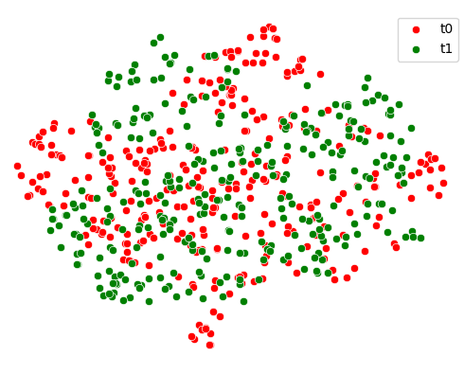
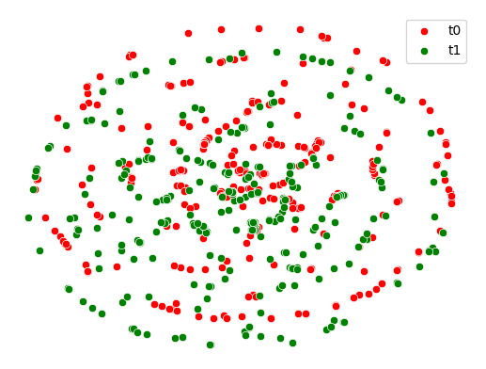
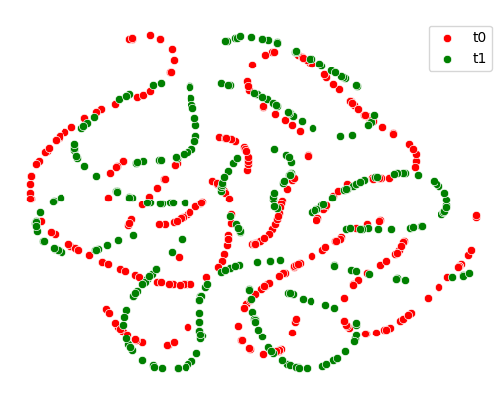
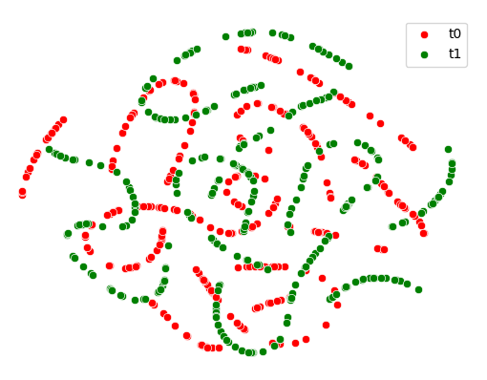
三、课题季度研究进展 —— 完成工作
工作进展4-1：重加权自编码器个体因果效应无偏估计网络
实验结果: Reweighting模块（Twins）
Orgin Space
Embedding Space（CBPS）
Embedding Space（AIPW）
Embedding Space（IPW）

Slide 8
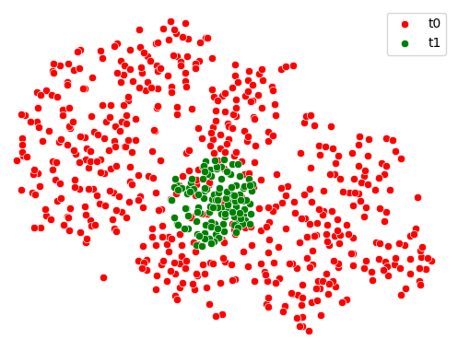
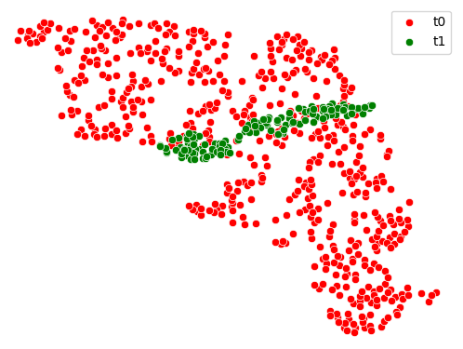
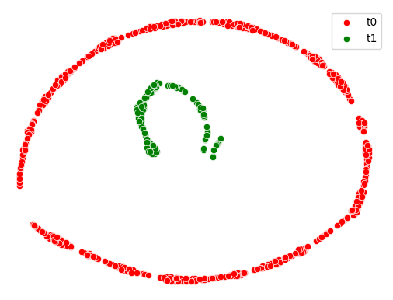
三、课题季度研究进展 —— 完成工作
工作进展4-1：重加权自编码器个体因果效应无偏估计网络
实验结果: Autoencoder模块（IHDP）
Orgin Space
Embedding Space（AE）
Embedding Space（VAE）

Slide 9
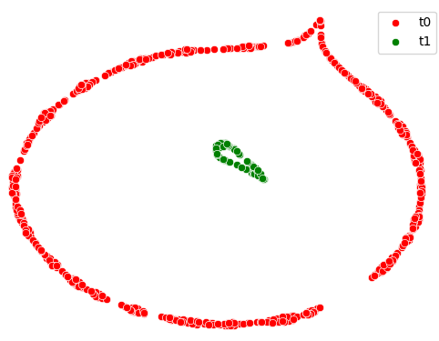
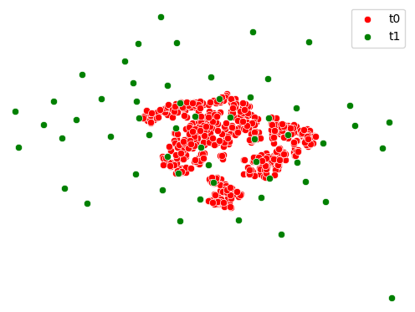
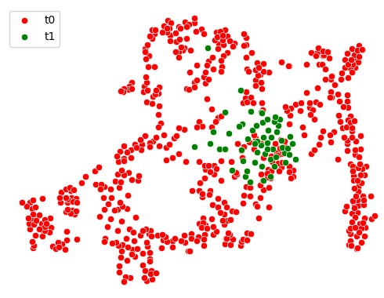
三、课题季度研究进展 —— 完成工作
工作进展4-1：重加权自编码器个体因果效应无偏估计网络
实验结果: Autoencoder模块（Jobs）
Orgin Space
Embedding Space（AE）
Embedding Space（VAE）

Slide 10
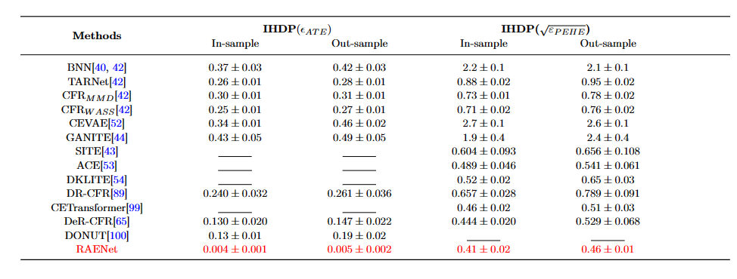
三、课题季度研究进展 —— 完成工作
工作进展4-1：重加权自编码器个体因果效应无偏估计网络
实验结果: IHDP
Notes:
面向反事实结果推理任务进行端到端的训练，可以看到我们提出的方法在IHDP公开数据集中取得了具有竞争力的性能表现。

Slide 11
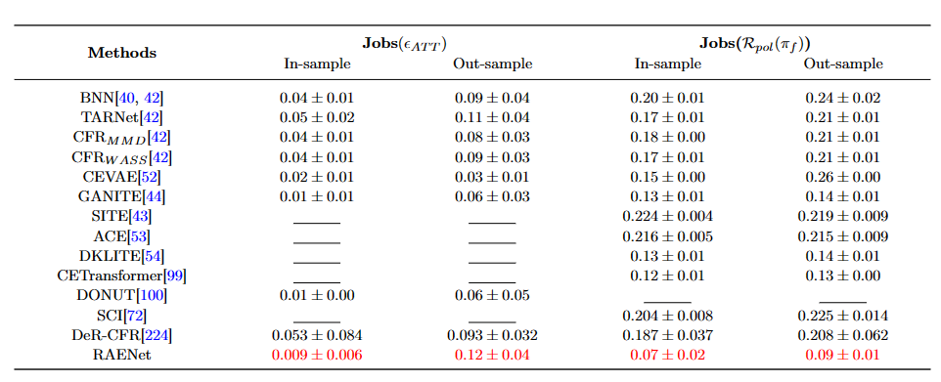
三、课题季度研究进展 —— 完成工作
工作进展4-1：重加权自编码器个体因果效应无偏估计网络
实验结果: Jobs
Notes:
面向反事实结果推理任务进行端到端的训练，可以看到我们提出的方法在Jobs和Twins公开数据集中取得了具有竞争力的性能表现。

Slide 12
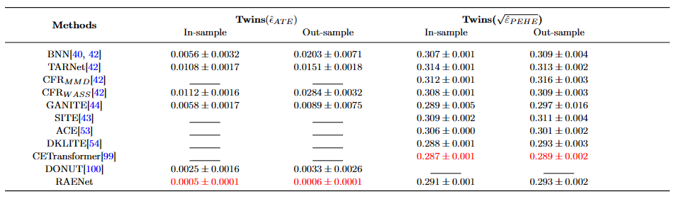
三、课题季度研究进展 —— 完成工作
工作进展4-1：重加权自编码器个体因果效应无偏估计网络
实验结果: Twins
Notes:
面向反事实结果推理任务进行端到端的训练，可以看到我们提出的方法在Jobs和Twins公开数据集中取得了具有竞争力的性能表现。

